Slide 1
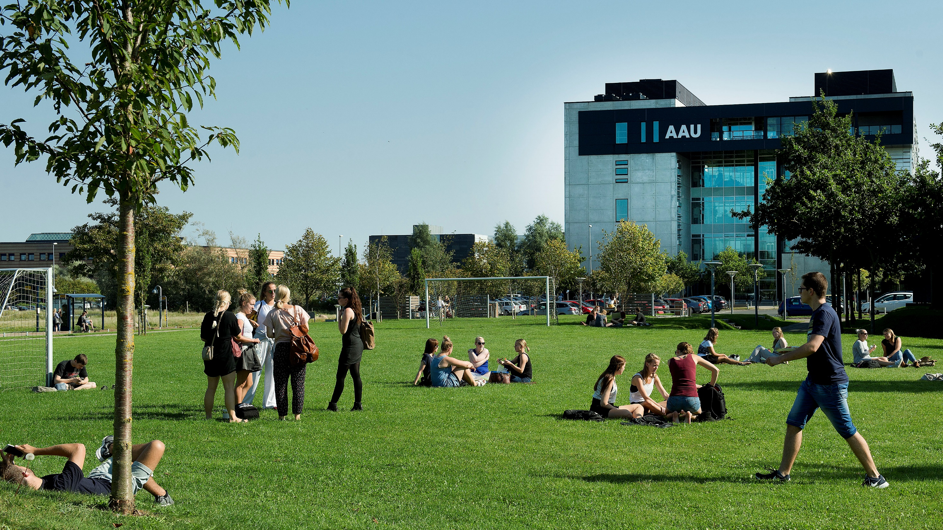
Divide and Conquer: Master Method for Recurrences Algorithms and Data Structures, ALG, F23, Lecture 03
Johannes Bjerva
😴Morgenquiz😴 tinyurl.com/alg-f03-morgen

Slide 2
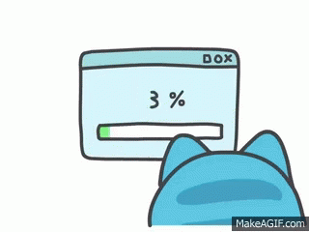
Opdateringer
Beklager aflysningen!
Husk: Ingen forelæsning næste uge

Slide 3
Dagens struktur
3 blocks / 2 cases
Opsamling
Forelæsning
Quiz
Opgaveregning
Måske TA kigger forbi mod slutningen (SW4-forelæsning står i vejen)

Slide 4

Forelæsningernes emner
Algorithms, Correctness, and Efficiency
Insertion sort & Asymptotic notation
Recurrences & The Master Method
Divide-And-Conquer: Merge sort
Sorting Algorithms
Dynamic Programming
Elementary Data Structures
Hash Tables
Binary Search Trees
Elementary Graph Algorithms
Single-Source Shortest Paths
All-pairs Shortest Paths
Analyse
Design
Datastrukturer
Grafer

Slide 5

Outline
Design af algoritmer
Divide and Conquer / Del og Hersk / Split og Hersk / Del og Kombiner
Merge Sort (”Flettesortering”)
Korrekthed
Analyse
Forsøger at minimere DTG-overlap
Rekursion
Recurrences & Master Method

Slide 6
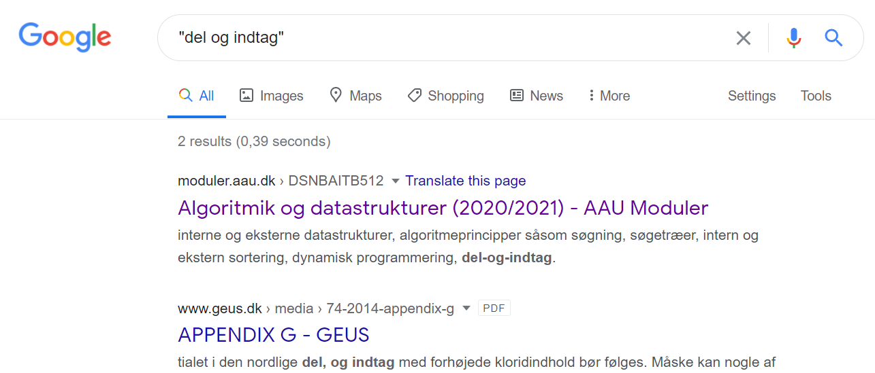
Læringsmål
VIDEN
matematiske grundbegreber såsom rekursion, induktion, konkret og abstrakt kompleksitet
interne og eksterne datastrukturer, algoritmeprincipper såsom søgning, søgetræer, intern og ekstern sortering, dynamisk programmering, del-og-indtag
FÆRDIGHEDER
bestemme abstrakt kompleksitet for konkrete funktioner
gennemføre kompleksitets- og korrekthedsanalyse på simple algoritmer, herunder rekursive algoritmer
udvælge og anvende passende algoritmer til standard-opgaver, som f.eks. søgning, sortering og vejfinding
KOMPETENCER
Den studerende skal, stillet overfor en ikke-standard programmeringsopgave kunne
udvikle algoritmer og datastrukturer til løsning af opgaven
analysere de udviklede algoritmer

Slide 7
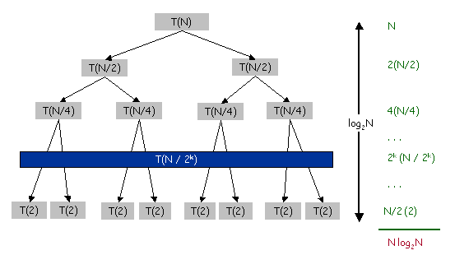
Divide and Conquer: Intuition
Effektiv strategi for algoritmer
Tit Θ (n log_{p}n)
Del hovedproblemet ind i adskilte* underproblemer
Mindre instanser af samme problem
Tillader effektivt løsning af svære problem
Løs underproblemet rekursivt
‘Conquer’
Når problemet er lille nok til at løses trivielt, løses det
Kombiner løsningen af underproblemerne til en løsning for hovedproblemet
*Underproblemer der overlapper med hindanden i forelæsning 8

Slide 8
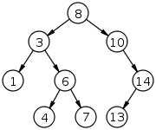
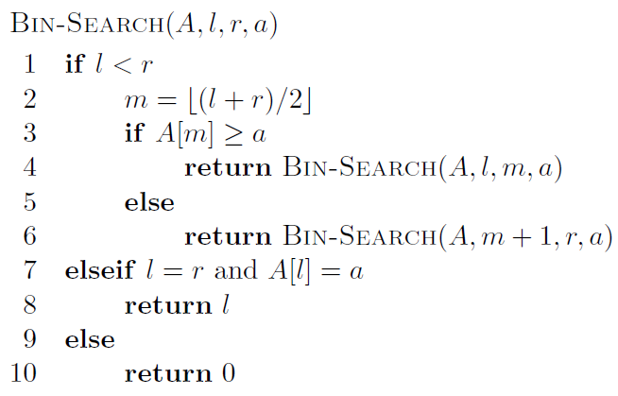
Eksempel: Binærsøgning
Del
Løs
‘Kombiner’
Trivielt base case: Subarrayet består af 1 element

Slide 9
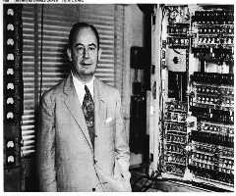
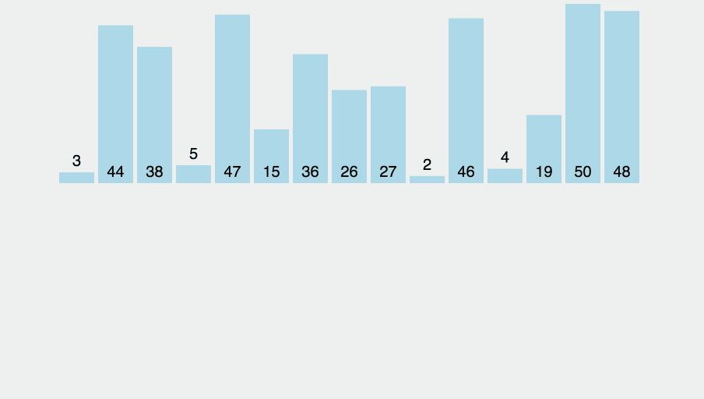
Merge Sort - Baggrund
John von Neumann
En af de første sorteringsalgoritmer implementeret i en computer (ca. 1945)
Stadig en af de mest brugte sorteringsalgoritmer

Slide 10
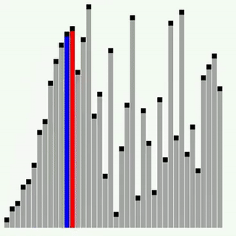
Sorteringsproblemet 🤯
Insertion sort
Inkrementel / Iterativ løsning
Arbejder sig langsomt op fra venstre til højre
Worst case Θ(n²)

Slide 11
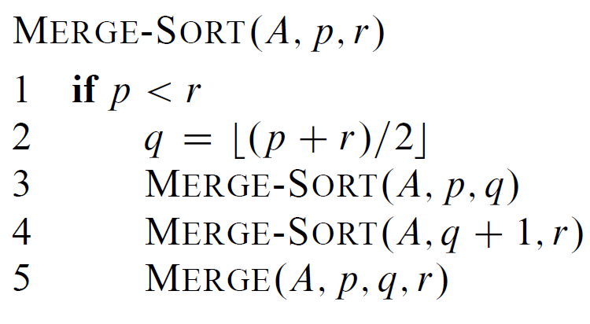
Merge Sort
Del
Divide and Conquer
Θ(n log n)
Analyse-trick kommer i del 2!
Løs
Kombiner
Merge Sort

Slide 12
Merge Sort – The Basics
Input: A[1…n], to index p og r, sådan at 1 ≤ p ≤ r ≤ n.
Når vi er færdige, er A[p…r] sorteret
For at sortere hele arrayen, bruger vi Merge-Sort(A, 1, n)
Merge Sort
Del: Del sekvensen på n-elementer in i to subsekvenser med n/2 elementer*
Løs: Sorter de to undersekvenserne rekursivt med Merge Sort
Kombiner: Slå de to sorterede undersekvenser sammen
*Når vi har et array med længde 1 har vi en trivielt sorteret array

Slide 13
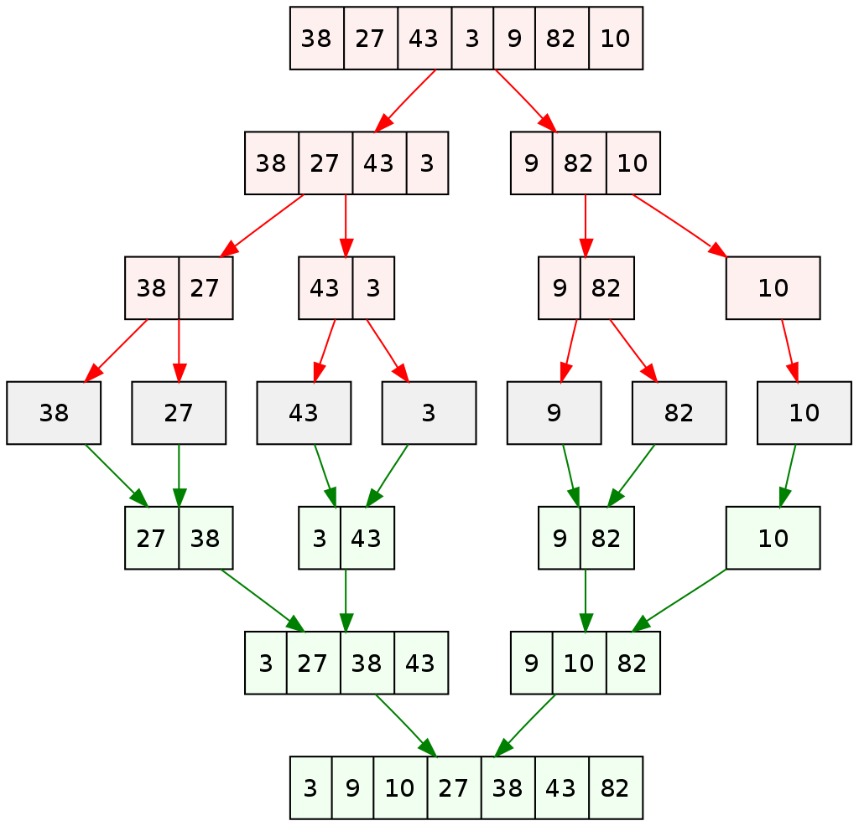
Merge Sort: Eksempel

Slide 14
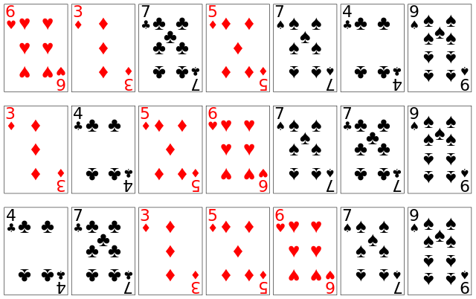
Merge i Merge Sort
L
R
Input: To sorterede lister, en på højre (R), og en på venstre (L) side
Output: En sammenflettet version (A) af de to lister
Indtil en af listerne er tom:
Sammenlign de to første (mindste) kort fra listerne
Læg det mindste af disse ind i output-listen
Når en af listerne er tom:
Læg de andre kort fra den første listen ind i output-listen
A

Slide 15
Merge
Kærnen af merge-sort algoritmen
Input: Vi kalder Merge(A, p, q, r) med antagelserne:
A[1…n] er et array, og 1 ≤ p ≤ q ≤ r ≤ n
Sub-arrayerne A[p…q] og A[q+1…r] er sorterede
Output: Et sorteret sub-array A[p…r], resten af arrayet røres ikke

Slide 16
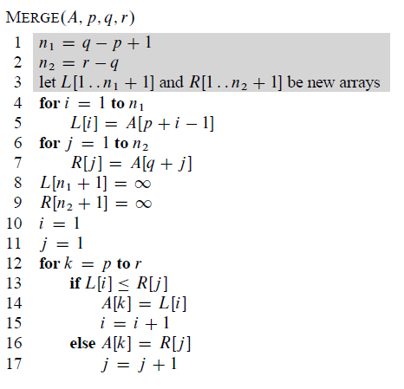
Merge pseudokode
Initialisering

Slide 17
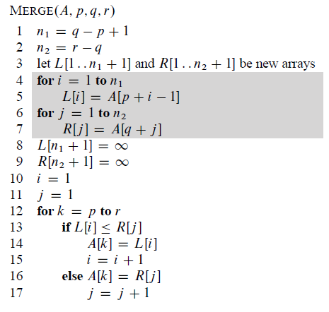
Merge pseudokode
Kopiering af sub-arrayer til L og R

Slide 18
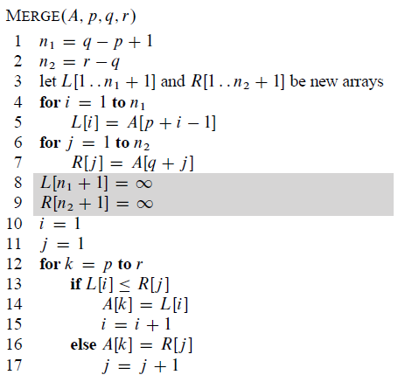
Merge pseudokode
Sentinel-variabel til sidste position i L og R

Slide 19
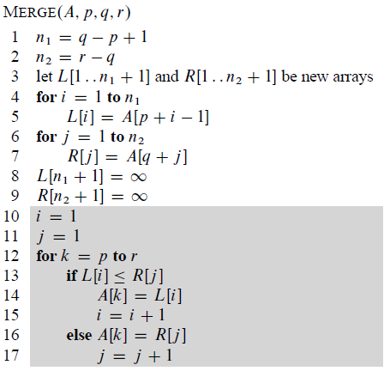
Merge pseudokode
Vælg det mindste element i R / L,
og sæt det ind i A

Slide 20
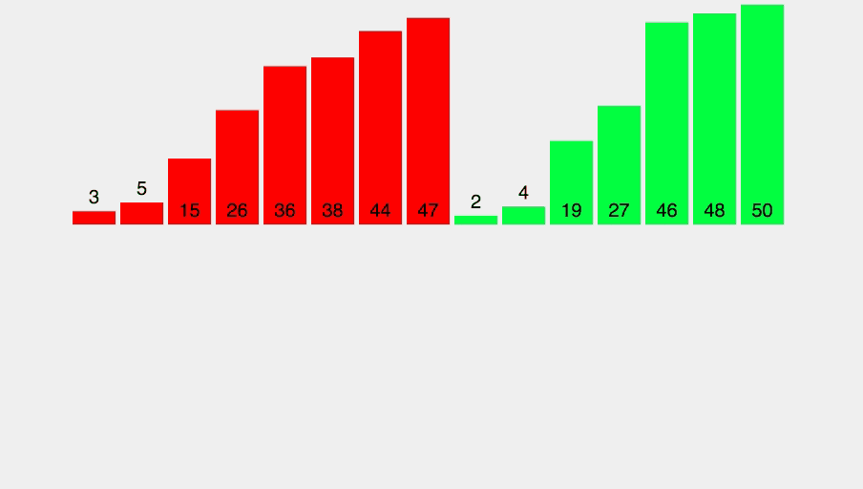
Merge eksempel 2

Slide 21
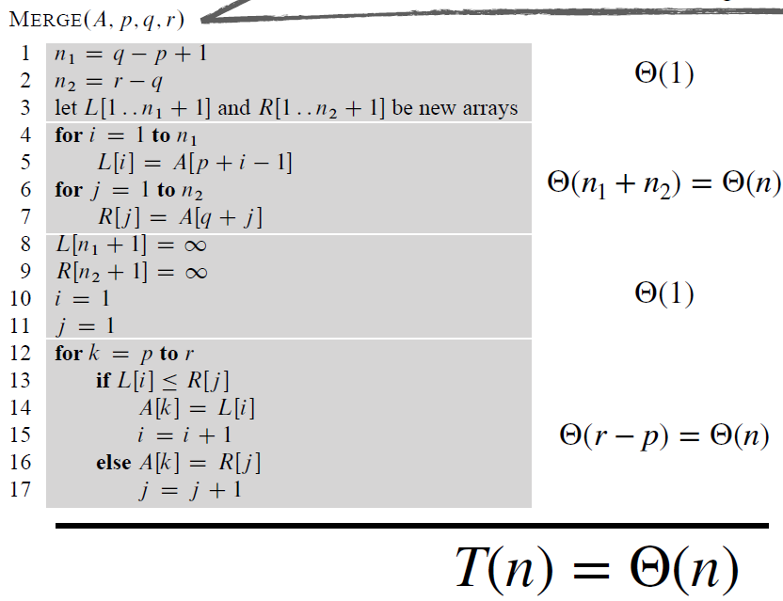
Merge: Runtime Analysis
Vi itererer over totalt n = r – p + 1 elementer

Slide 22

Merge - Korrekthed
Kun løkken i linje 10-17
Antager at L og R er korrekte og sorterede
Input: Vi kaller Merge(A, p, q, r) med andtagelserne:
A[1…n] er et array, og 1 ≤ p ≤ q ≤ r ≤ n
Sub-arrayerne A[p…q] og A[q+1…r] er sorterede
Loop Invariant
Ved begyndelsen af hver iteration i for-løkken, er sub-arrayet A[p…k-1] de k-p mindste elementer af L[1…n₁ + 1] og R[1…n₂ + 1] , i sorteret rækkefølge. I tillæg er L[i] og R[j] er de mindste elementer i arrayerne der ikke endnu er kopieret over til A.

Slide 23
L
R
A
Loop Invariant
Ved begyndelsen af hver iteration i for-løkken, er sub-arrayet A[p…k-1] de k-p mindste elementer af L[1…n₁ + 1] og R[1…n₂ + 1] , i sorteret rækkefølge. I tillæg er L[i] og R[j] er de mindste elementer i arrayerne der ikke endnu er kopieret over til A.

Slide 24
Merge: Initialisering
Holder den inden første iteration?
Inden den første iterationen er k = p og i = j = 1
Altså er A[p…k-1] tom, og indeholder dermed de k – p = 0 mindste elementer fra L og R
Siden i = j = 1, og L og R er sorterede, er L[i] og R[j] også de mindste elementer der ikke endnu er kopieret over til A
Loop Invariant
Ved begyndelsen af hver iteration i for-løkken, er sub-arrayet A[p…k-1] de k-p mindste elementer af L[1…n₁ + 1] og R[1…n₂ + 1] , i sorteret rækkefølge. I tillæg er L[i] og R[j] er de mindste elementer i arrayerne der ikke endnu er kopieret over til A.

Slide 25
Merge: Maintenance
Loop Invariant
Ved begyndelsen af hver iteration i for-løkken, er sub-arrayet A[p…k-1] de k-p mindste elementer af L[1…n₁ + 1] og R[1…n₂ + 1] , i sorteret rækkefølge. I tillæg er L[i] og R[j] er de mindste elementer i arrayerne der ikke endnu er kopieret over til A.
Vi skal vise at hver iteration opretholder invarianten
To cases: (1) L[i] ≤ R[j] og (2) L[i] > R[j]
- Hvis L[i] ≤ R[j], er L[i] det mindste element som endnu ikke er kopieret ind i A. - Siden A[p…k-1] indeholder de k-p mindste elementer, indeholder subarrayet A[p…k] de k – p + 1 mindste elementer, efter kopiering af L[i] ind i A[k]. - Når k og i inkrementeres, er invarianten dermed opretholdt.
Hvis L[i] > R[j], bruger vi det samme argument, men med udskiftning af L[i] med R[j]

Slide 26
Merge: Termination
Loop Invariant
Ved begyndelsen af hver iteration i for-løkken, er sub-arrayet A[p…k-1] de k-p mindste elementer af L[1…n₁ + 1] og R[1…n₂ + 1] , i sorteret rækkefølge. I tillæg er L[i] og R[j] er de mindste elementer i arrayerne der ikke endnu er kopieret over til A.
Vi skal vise at invarianten er opretholdt efter løkken
Efter løkken er k = r + 1
I loop invarianten står der at subarrayet A[p…k-1] = A[p…r] indeholder de k – p = r – p + 1 mindste elementer af L[1…n₁ + 1] og R[1…n₂ + 1], i sorteret rækkefølge
L og R indeholder n₁ + n₂ + 2 = r – p + 3 elementer
Altså er alle elementer, foruden de to største, kopieret ind
De to største er sentinels (inf) – se pseudokoden

Slide 27
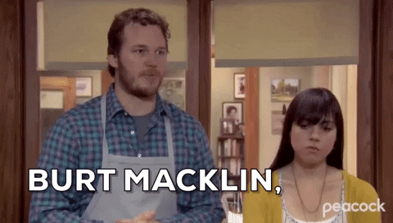
Case Time – frem til ????
gruppenummer = nedst_sidste_CPR_ciffer % 5
Dagens funktion for case-gruppedannelse:
Vidensdeling på tværs af grupper
Ca. 20 minutter + 10 minutter pause
Svar via Google Forms
Ett svar per gruppe
tinyurl.com/alg-f03-case1

Slide 28
Case time – 20 min
Merge Sort er en effektiv algoritme, med running time Θ(n log n)
Er der en forskel i runtime afhængigt af input konfiguration? F.eks. med en sorteret eller reverseret array?
Kan i finde en måde at udnytte sekvenser eller undersekvenser der allerede er sorterede?
Begynd med at tænke på et case der i har en helt sorteret array, og skal lægge ind 1 element - hvordan kan det optimeres, sammenlignet med at køre Merge-Sort på hele det ‘nye’ array?
tinyurl.com/alg-f03-case1

Slide 29
Case – Recap
Merge Sort er en effektiv algoritme, med running time Θ(n log n) Er der en forskel i runtime afhængigt af input konfiguration? F.eks. med en sorteret eller reverseret array?
Ingen forskel
Kan i komme på en måde at udnytte sekvenser eller undersekvenser der allerede er sorterede?
Begynd med at tænke på et case der i har en helt sorteret array, og skal lægge ind 1 element - hvordan kan det optimeres, sammenlignet med at køre Merge-Sort på hele det ‘nye’ array?
F.eks. Natural Merge Sort

Slide 30
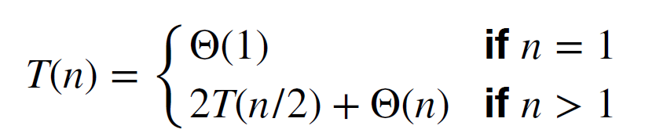
Merge sort: Running time
Vi forenkler analysen gennem at antage at n = r – p er en 2-potens (2¹, 2², 2³, osv)
Del: Beregning af midtpunkt bruger Θ(1)
Løs: to underproblemer med størrelse n/2, bruger 2T(n/2)
Kombiner: Merge har vi allerede vist at bruger Θ(n)

Slide 31
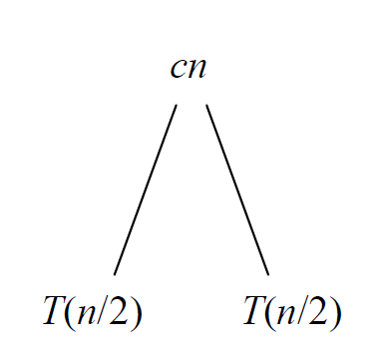
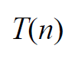
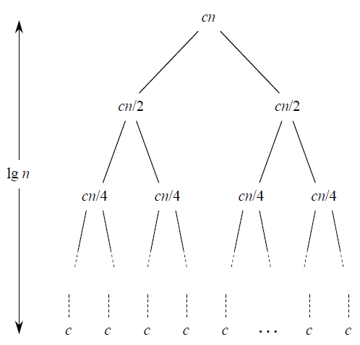
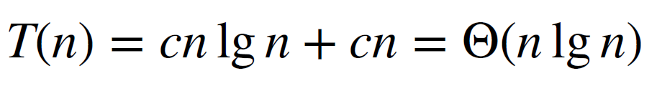
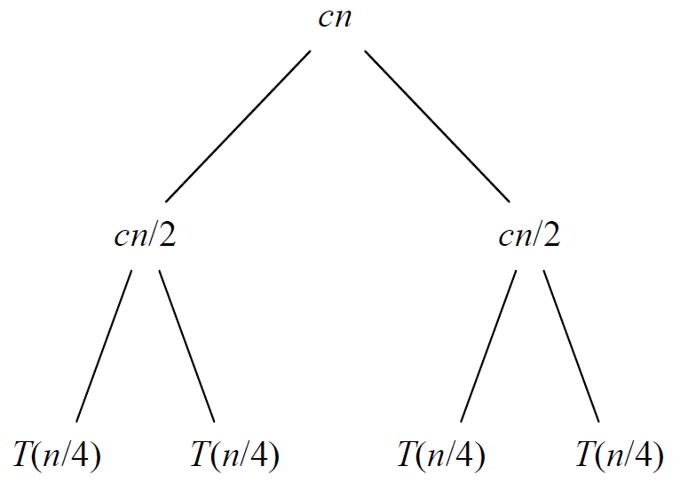
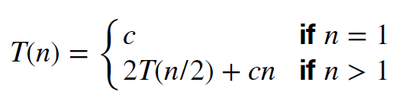
Recurrence + recursion tree metoden
Vi begynder med at omskrive
Der c repræsenterer tiden for at løse et problem med størrelse 1, og tiden per array element i merge
Tegn et træ som passer recurrence
Beregn dybden på træet
Beregn antallet noder på sidste niveau
Beregn tidsforbrug for sidste niveau

Slide 32
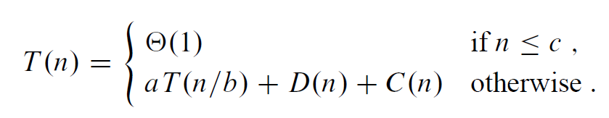
Generelt rammeverk for divide and conquer
Størrelsen hvor problemet er trivielt
Køretid for del
Antal rekursive calls
Køretid for kombiner
Opdeling af problemet b>1

Slide 33
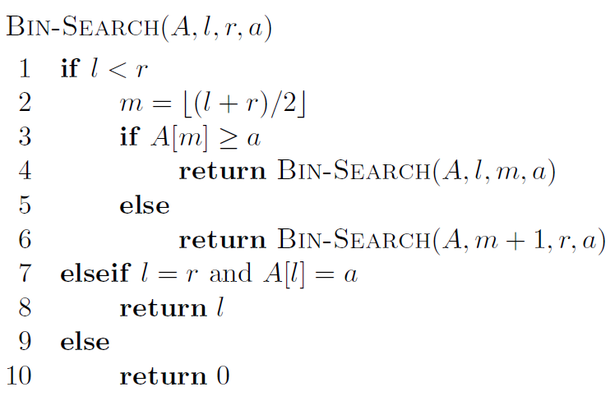
Quiz 3 – 15 minutter
Hvordan kan vi skrive ned recurrence for Bin-Search?
Bruge recursion tree metoden for at løse den
Tegn et træ som passer recurrence
Beregn dybden på træet
Beregn antallet noder på sidste niveau
Beregn tidsforbrug for sidste niveau
https://forms.gle/Wo1k6CVskezbEPtP9

Slide 34
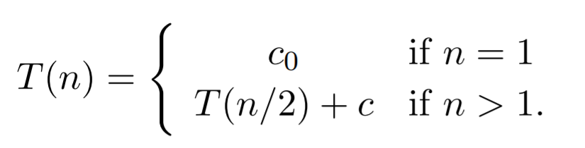
Quiz 3 Recap
Recurrence
Recursion tree metoden
Tegn et træ som passer recurrence
Beregn dybden på træet
Beregn antallet noder på sidste niveau
Beregn tidsforbrug for sidste niveau

Slide 35
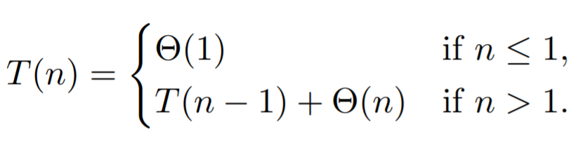
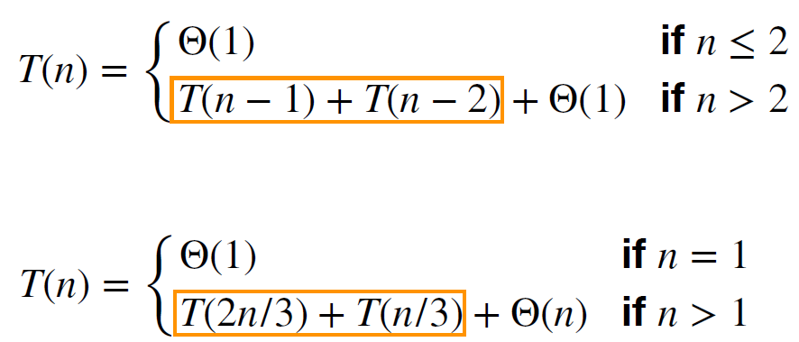
Recurrences

Slide 36
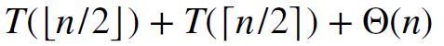
Recurrences: Merge sort
Vi forenkler analysen gennem at antage at n = r – p er en 2-potens (2¹, 2², 2³, osv)
Hvorfor har vores recurrence denne form?
Del: Beregning af midtpunkt bruger Θ(1)
Løs: to underproblemer med størrelse n/2, bruger 2T(n/2)
Kombiner: Merge har vi allerede vist at bruger Θ(n)
(For at være helt nøyaktig)

Slide 37
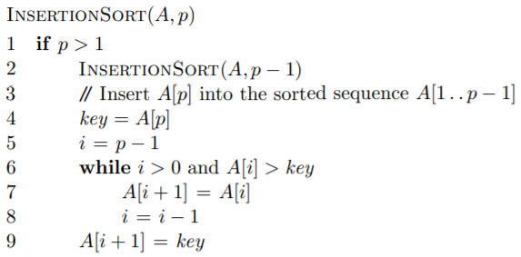
Recurrences: Insertion Sort

Slide 38
Recurrences: Andre Former
Flere calls
Forskellige størrelser

Slide 39
Hvordan løser man en recurrence?
Tre metoder / verktøj:
Med substitution method, gætter vi på en løsning og bruger matematisk induktion for at bevise at det er korrekt
Med recursion-tree method tegner vi et træ der noderne repræsenterer omkostningerne ved alle niveauer i rekursionen
Med master method kan vi finne bounds (grænser) for recurrences der formen er T(n) = aT(n/b) + f(n), og a ≥ 1 og b > 1

Slide 40
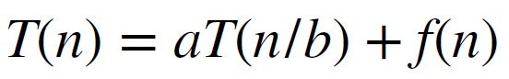
Master Method
Master Method giver os en opskrift for at løse recurrences af formen:
Tit den form vi har med divide & conquer!
Givet at a >= 1, b > 1 og f(n) er en asymptotisk positiv funktion
Nemmere end substitution-metoden, eftersom den ikke kræver et gæt
Fungerer dog ikke for alle recurrences

Slide 41
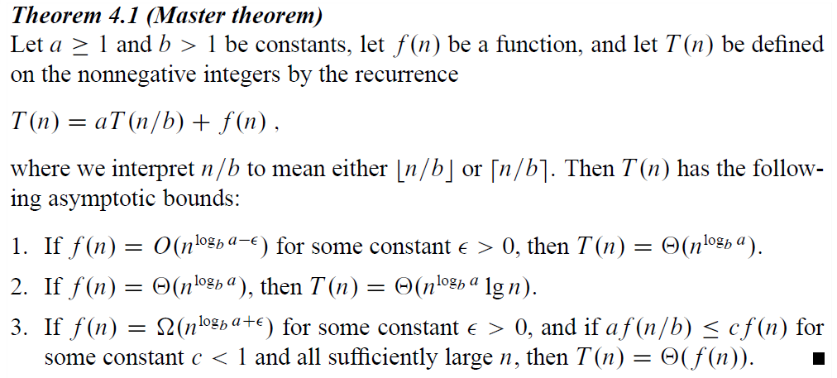
Master Theorem

Slide 42
Master Theorem - Cases
Teoremet har 3 cases
f(n) er asymptotisk mindre (jfr. O) end n^{log}bª med en faktor af n^{ϵ} for en konstant ϵ>0
-> recurrencen er Θ(n^{log}bª )
f(n) er asymptotisk ækvivalent (jfr. Θ) med n^{log}bª
-> recurrencen er Θ(n^{log}bª lg n)
f(n) er asymptotisk større (jfr. Ω) end n^{log}bª med en faktor af n^{ϵ} for en konstant ϵ>0
-> recurrencen er Θ(f(n))
Disse cases omfatter ikke alle muligheder for f(n)
For eksempel er der ‘huller’ mellem 1 og 2 og 2 og 3

Slide 43
Hvordan bruger vi Master Theorem
Følg denne opskrift!
Identificer om recurrencen har formatet
Forenkl n^{log}bª gennem at indsætte værdierne af a og b
Undersøg om et af de følgende 3 cases holder:
f(n) = O(n^{log}b^{a−ϵ}) = O(n^{log}bª/n^{ϵ}), der ϵ>0
f(n) = Θ(n^{log}bª)
f(n) = Ω(n^{log}b^{a+ϵ}) = O(n^{log}bª * n^{ϵ}) , der ϵ>0
Dette giver os en konklusjon som stadig kan se noget kompliceret ud
Forenkl konklusionen af teoremet gennem at indsætte værdier for a, b, og f(n)

Slide 44
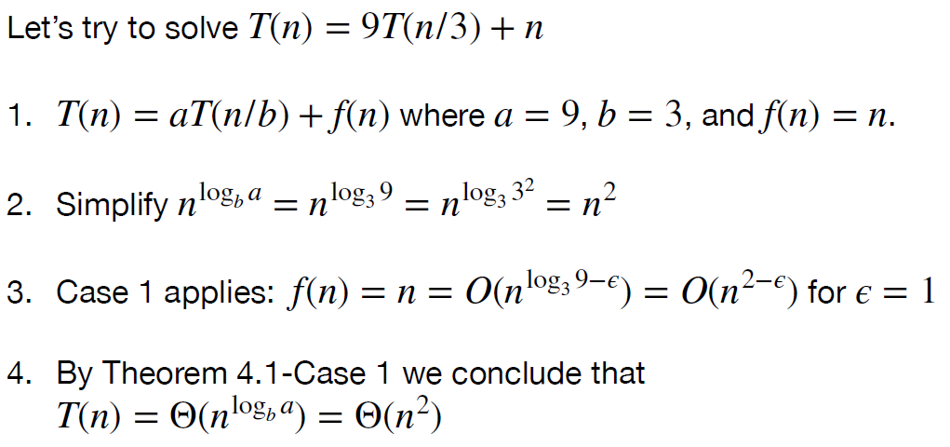
Eksempel 1
Vi har
Altså en recursion på formen
Der:
Vi indsætter og forenkler:
Vi undersøger f(n):
Dette er Case 1 i teoremet! Altså:
O(n ^{2 - ϵ})
Θ(n²)
Ω(n ^{2 + ϵ} )

Slide 45
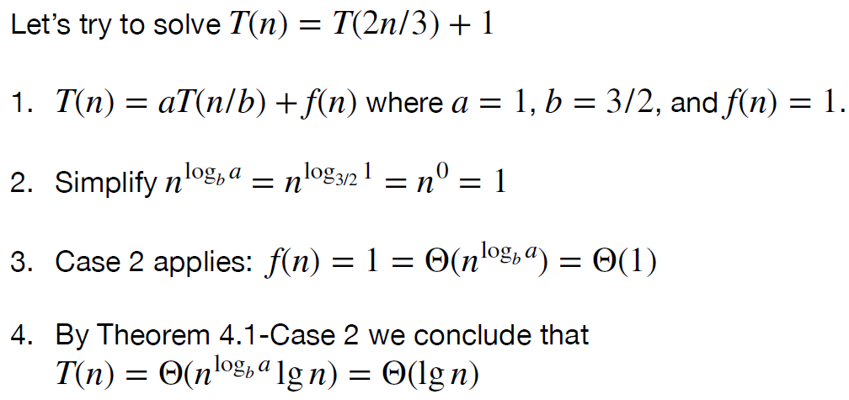
Eksempel 2
Vi har
Altså en recursion på formen
Der:
Vi indsætter og forenkler:
Vi undersøger f(n):
Dette er Case 2 i teoremet! Altså:
O(n ^{0 - ϵ})
Θ(n⁰)
Ω(n^{0 + ϵ} )

Slide 46
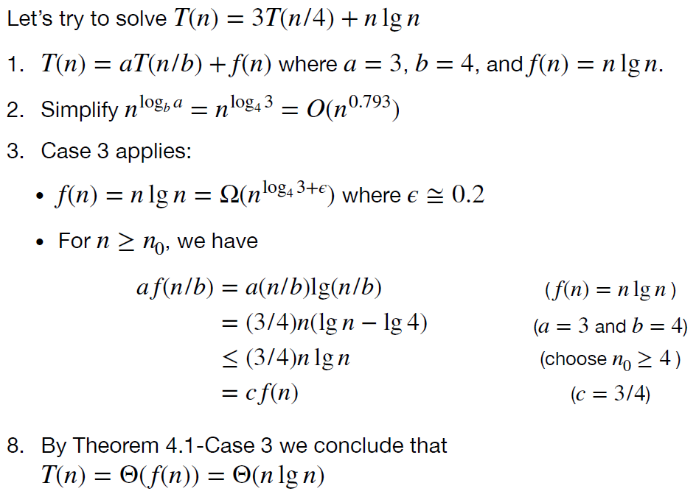

Case 2 – 20 min Case til ?????
Brug Master Method for at løse:
Opskriften er givet i Forms !
tinyurl.com/alg-f03-case2

Slide 47
Case 2 Recap / Eksempel 3
Vi har
Altså en recursion på formen
Der:
Vi indsætter og forenkler:
Vi undersøger f(n):
Dette er Case 3 i teoremet! Altså:

Slide 48
Dagens temaer
Divide and Conquer
Effektivt algoritmedesign
Effektiv med adskilte underproblem
Merge Sort
Worst-case Θ(n lg n)
Bruger Θ(n) plads
Analyseteknikker
Korrekthed af rekursion gennem induktion
Master Method for Rekursioner

Slide 49
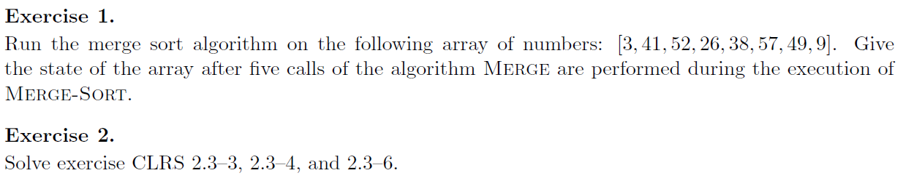
Dagens Opgaver

Slide 50
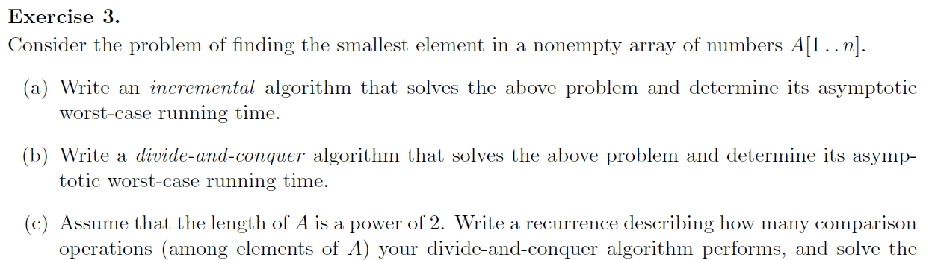
Dagens Opgaver

Slide 51
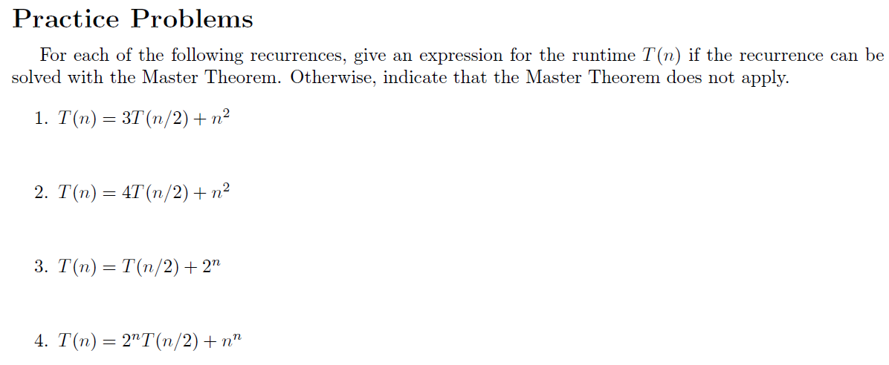
Dagens Opgaver

Slide 52
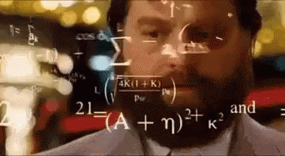
Evaluering
tinyurl.com/alg-f03-eval

